Slide 1
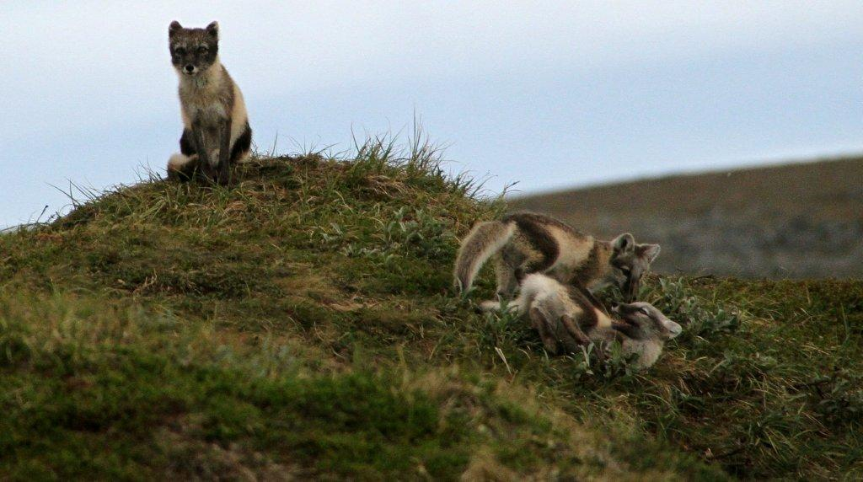
Fjellrevens biologi
Foto: John Lambela, Statskog Fjelltjenesten
Notes:
Teksten til denne presentasjonen om fjellrevens biologi er hentet fra
http://www.artsdatabanken.no/Pages/180944
Opphav Nina E. Eide Utgiver Norsk institutt for naturforskning

Slide 2
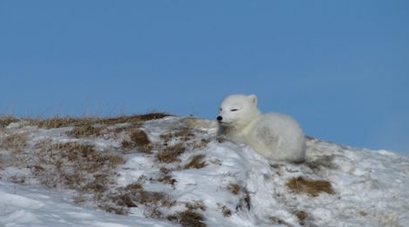
Liten rev på 3-5 kg
Notes:
Fjellreven er liten og kompakt, med korte bein og små avrundede ører. Vekten på et voksent individ varierer fra 2,5 - 5,0 kg. Hannen er vanligvis noe større enn tispa. Vekten varierer også gjennom året, ved at den lagrer betydelige fettreserver på kroppen om høsten, som den tærer på gjennom vinteren.

Slide 3
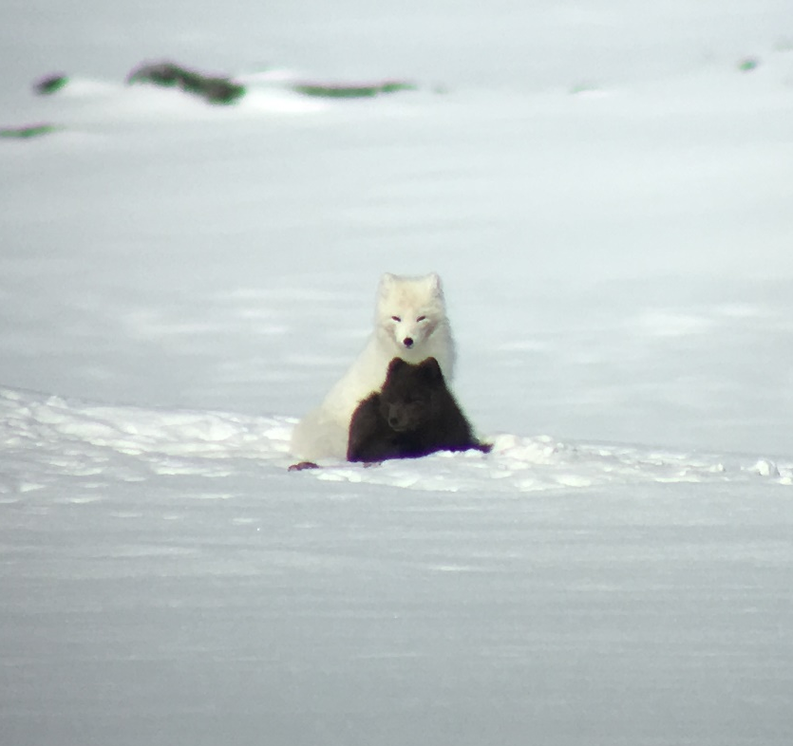
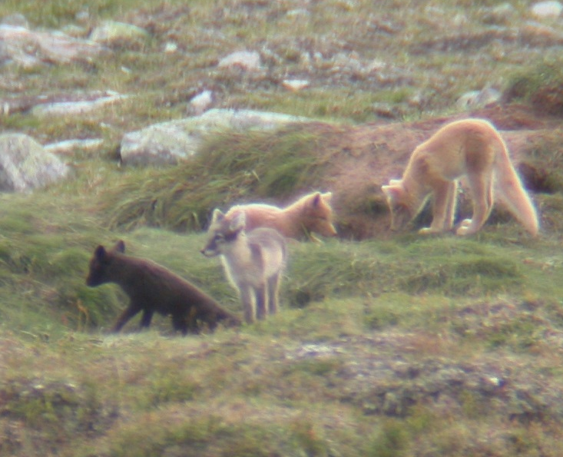
Pelsfarger og pelsskifte
Hvit og blå vinterpels Sjokoladebrun, lysbrun/gul og
sandfarget sommerpels
Foto: Øyvind Angard, SNO og Roy Andersen, NINA
Notes:
Det finnes to fargevarianter av fjellrev, en hvit og en blå. Om sommeren skifter revene pels, og med det også farge. Den hvite fjellreven blir da brun, med gulhvite partier på undersiden av kroppen. Den blå fjellreven har en ensfarget brun sommerdrakt. Av og til kan fjellreven også dukke opp i sandfarge (som er en mutant).

Slide 4
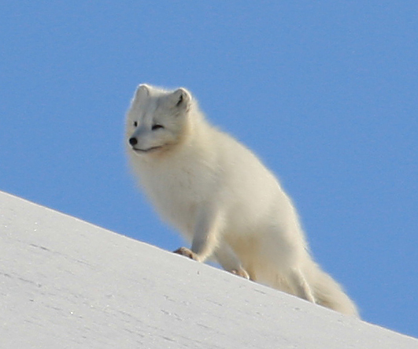
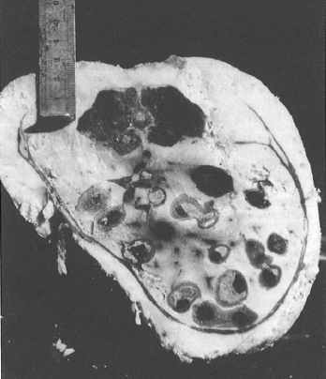
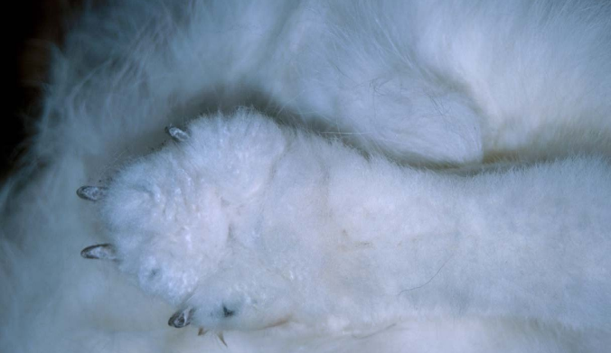
Tåler å fryse og sulte
Foto: Eva Fuglei, NP, Roy Andersen, NINA
Notes:
Fjellreven er godt tilpasset å overleve i områder med lave temperaturer og ustabil mattilgang. Vinterpelsen har svært god isolasjonsevne, og i beina ligger blodårene tett inntil hverandre, slik at det varme blodet som strømmer ut i beina varmer opp det kalde blodet som strømmer tilbake. Dette gjør at den taper lite energi til omgivelsene, og den tåler fint temperaturer ned mot minus 40º C uten å måtte bruke ekstra energi for å holde varmen. Blir det enda kaldere kan den la seg snø ned eller grave seg inn i ei snøfonn.
Fjellreven er også tilpasset å sulte i lange perioder, og en fjellrev i godt hold kan klare seg uten mat i flere uker. I tillegg til at den lagrer fettreserver på kroppen, hamstrer den når det er god tilgang på byttedyr, som de graver ned til senere bruk.

Slide 5
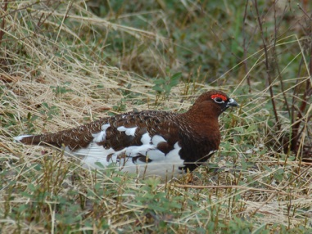
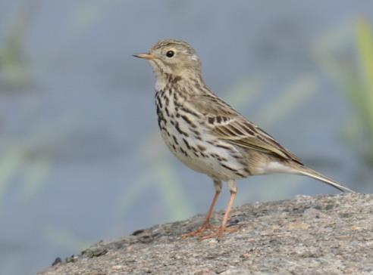
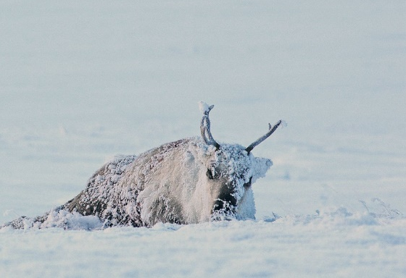
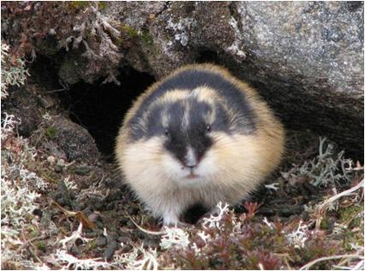
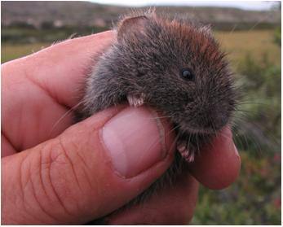
Spiser alt, men mest lemen
Foto: Jon Atle Kålås, Kristin Odden Nystuen, Jan Ove Gjershaug og Olav Strand, NINA
Notes:
Studier av fjellrevens diett i Skandinavia viser at lemen er viktigst. I tillegg spiser den både hare, frosk, rype, diverse småfugler og matavfall fra mennesker. Om vinteren kan rester fra reinkadavre være en viktig matkilde.Fjellreven er en generalist og livnærer seg av mange ulike byttedyr, men i fjellet i Norge domineres dietten av smågnagere (mus og lemen) når disse er tilgjengelig. Derfor blir den av mange kalt en sekvensiell spesialist. Forekomsten av smågnagerne har, som beskrevet lenger ned, enorm innvirkning på reproduksjonen hos fjellrev.
Fjellreven kan deles inn i to økotyper, som beskriver hvilket hovedøkosystem den lever i og av. Lemenøkotypen, som er den vanligste, lever i høgfjellet og i de store tundraområdene i nord. Kystøkotypen lever i de rike kystområdene på Island, Svalbard og i Vest-Grønland, der de har en stabil mattilgang.

Slide 6
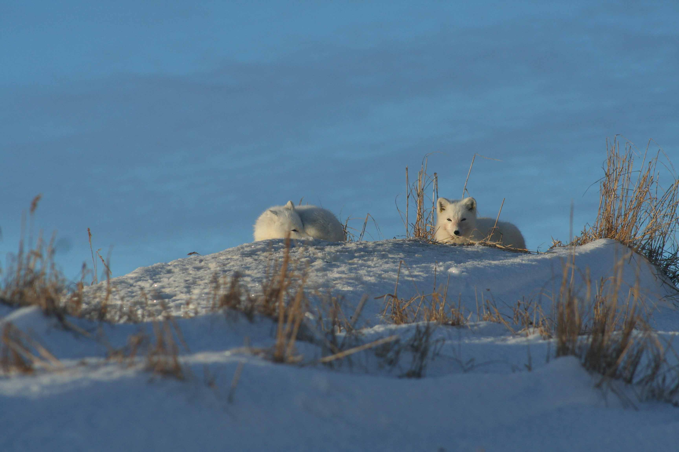
Forsvarer leveområde
Foto: Lars Liljemark
En hun og en han, eller flere i en sosial gruppe
Notes:
Fjellrever lever i par og deler på arbeidet med å oppfostre valpene og forsvare territoriet. Fjellrevtispene kan bli kjønnsmodne allerede første leveår, men om de får valper som ettåringer er avhengig av tilgangen på mat og tettheten på bestanden. Parringen foregår i mars-april, og valpene fødes etter 55 dager, i mai-juni.
Størrelsen på fjellrevens leveområder varierer med tilgangen på mat. I kystområder der mattilgangen er stabil, som i fuglefjell, forsvarer fjellreven et lite territorium og de overlapper ofte relativt mye med naborevirene. I høyfjellet har fjellreven langt større leveområder som i mindre grad overlapper med andre fjellrever. Av og til danner fjellreven større sosiale grupper, som består av valper fra tidligere kull. Det hender også at de får flere kull i samme hi.

Slide 7
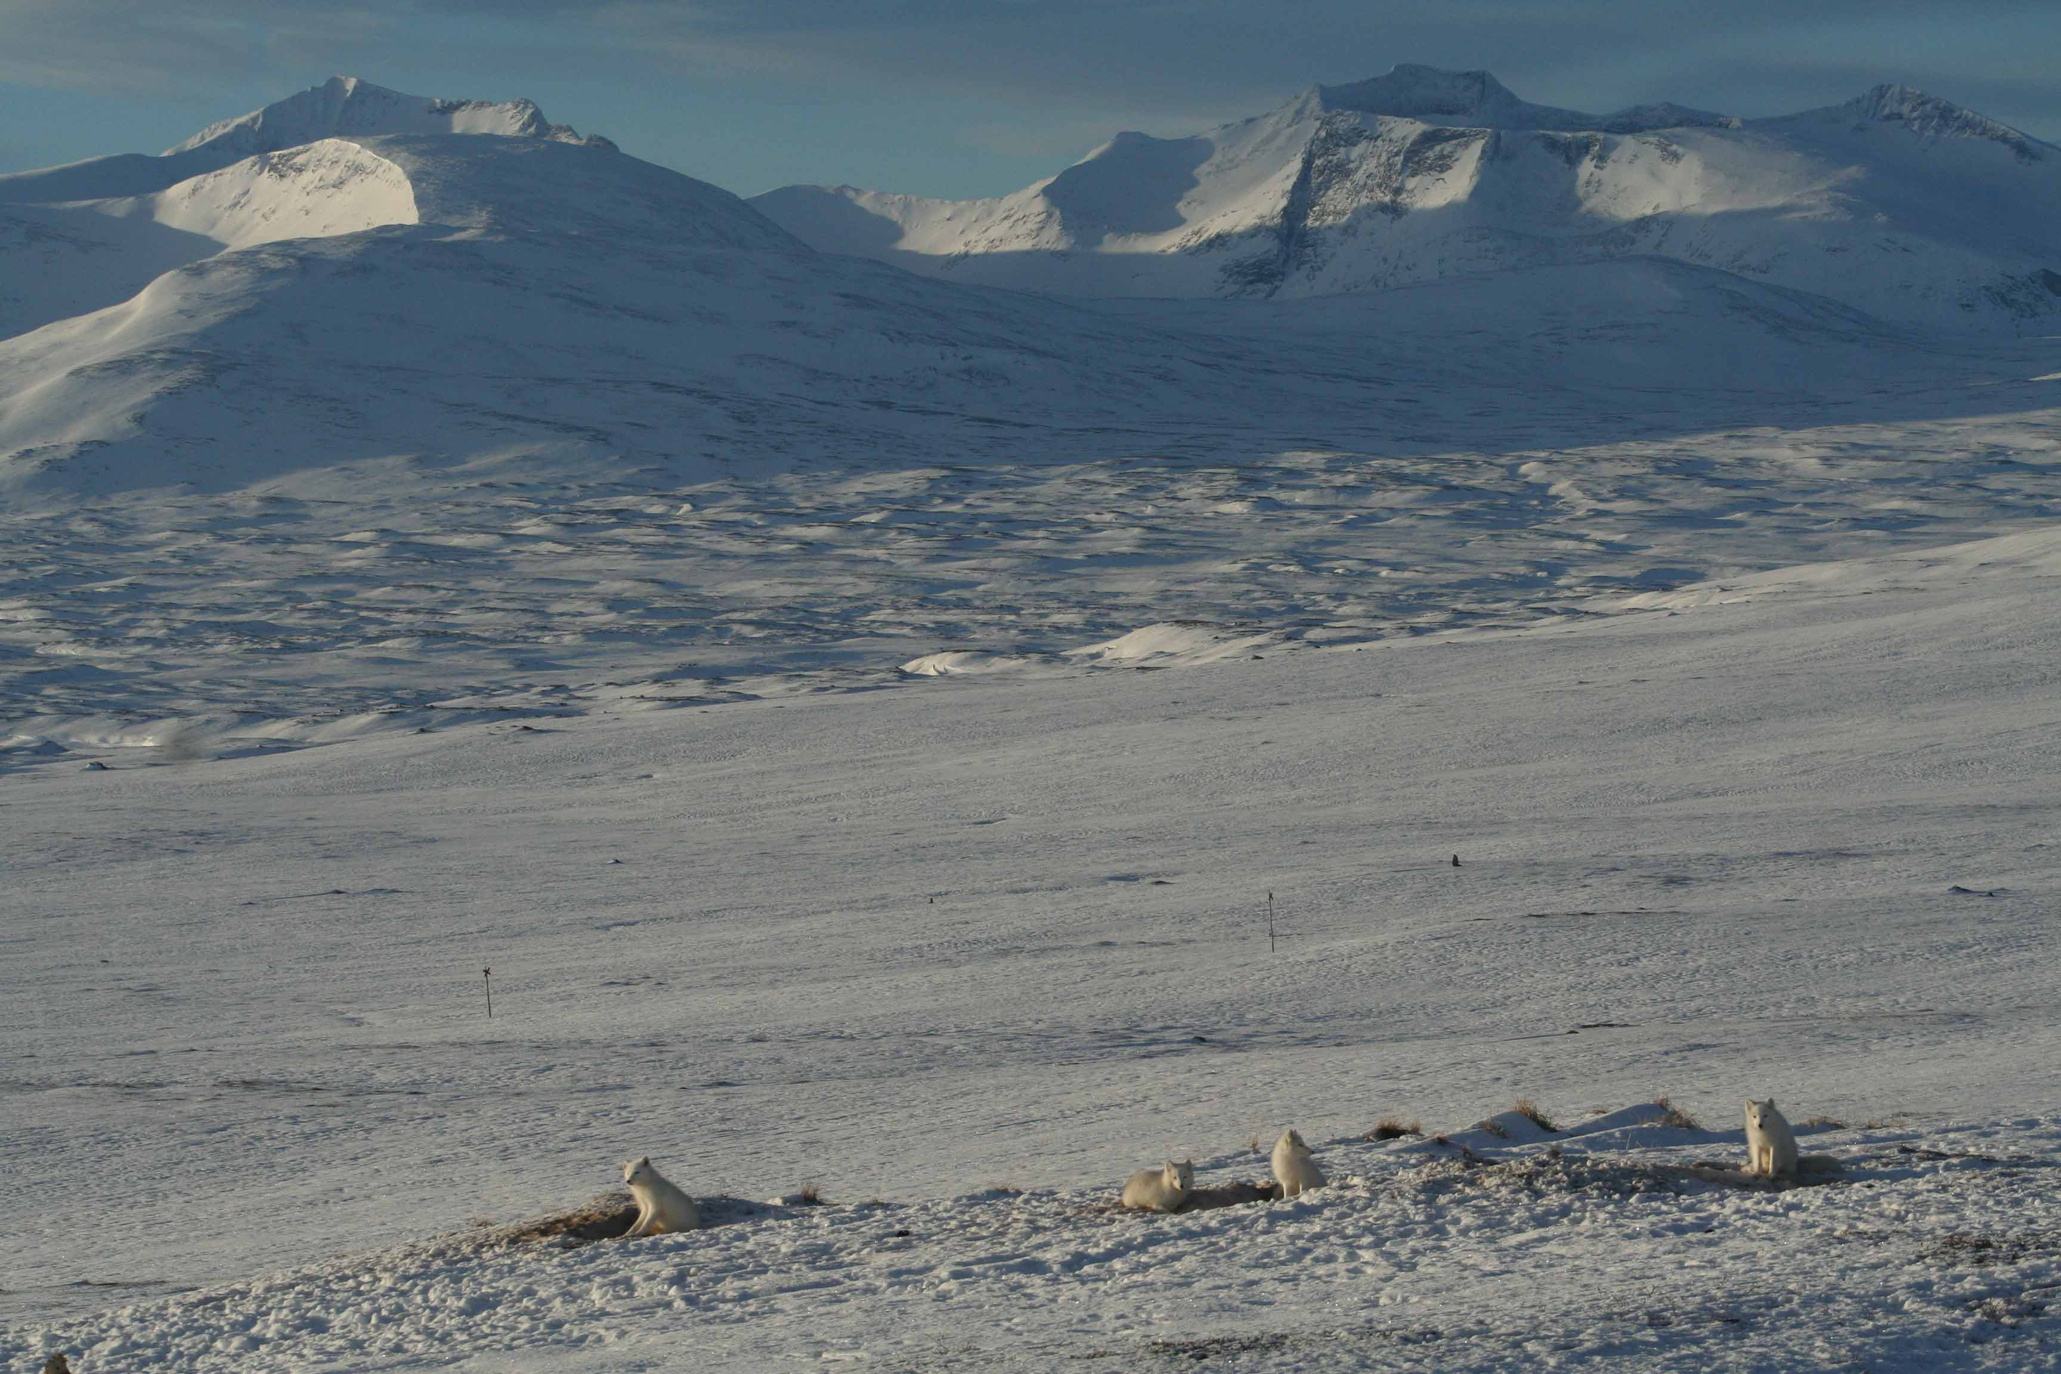
Foto: Lars Liljemark
Notes:
Fire fjellrev på hiet om vinteren. Her har trolig noen av valpene fra tidligere kull blitt igjen.

Slide 8
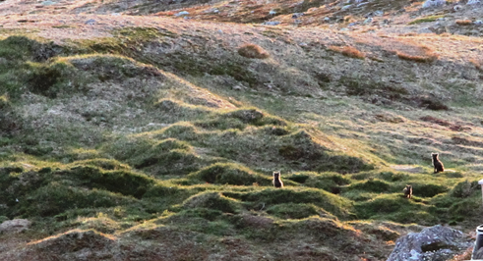
Hiet brukes 100-vis av år
Foto: Kristian Sivertsen, Statskog Fjelltjenesten
Notes:
De fleste hiene vi kjenner til i høyfjellet er gravd ut i grus, sandrygger og løsmasser, fra 1-2 km overfor bjørkebeltet og oppover i høyfjellet. De samme hiene kan brukes år etter år. Hiene kan ha en kompleks struktur med opptil 100 innganger. På grunn av gjødsling fra skit, urin og matrester, får hiene en veldig frodig og grønn vegetasjon, og de ser ut som grønne oaser i fjellandskapet.
Men av og til ser man også yngling av i større steinurer og blokkmark. Disse hiene er mye vanskeligere å finne.

Slide 9
Føder unger under bakken
Illustrasjon: Inger Lise Belsvik, fra boka «Møt fjellreven»
Notes:
Fjellreven yngler inne i hi, og et godt hi er trolig viktig for at valpene skal overleve.
Når valpene fødes er de tynnpelsete og blinde. Først etter 3-4 uker begynner de å tumle utenfor hiet. Etter hvert som de vokser til blir motorikken bedre og ved 8-9 ukers alder har de fått de voksnes pelsfarge.

Slide 10
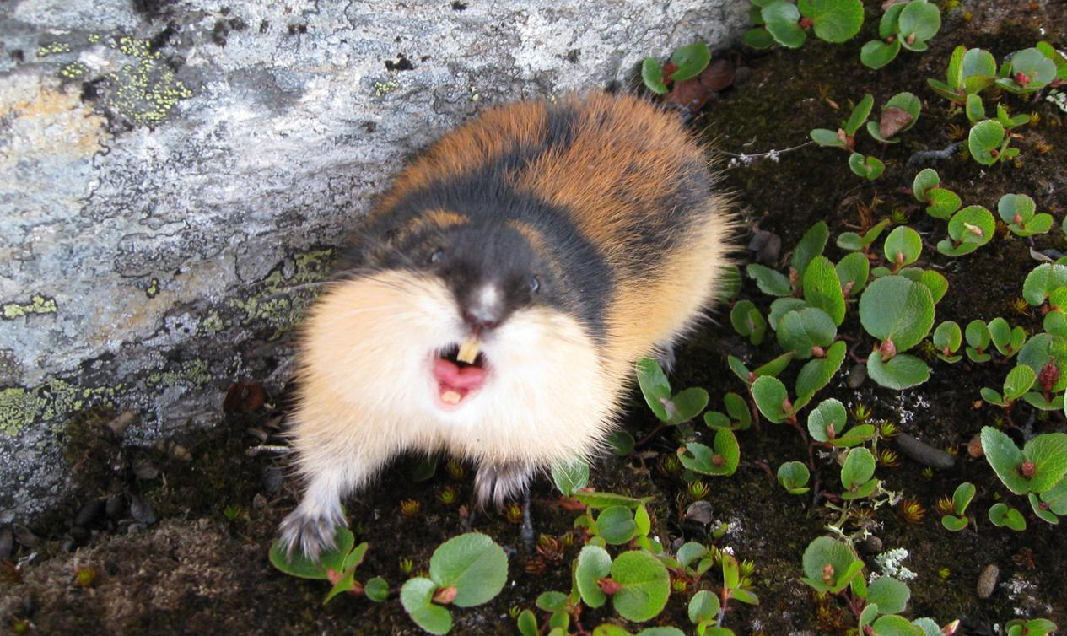
Hvis det er mye lemen
Notes:
Lemen og andre smågnagere er en helt sentral matkilde for fjellreven i fjelltraktene i Skandinavia. Hvor mange kull og kullstørrelse og overlevelse er derfor tett koblet til smågnagersyklusene. Mange andre rovdyr i fjellet spiser også lemen og mus, og konkurransen mellom disse rovdyrene er stor.

Slide 11
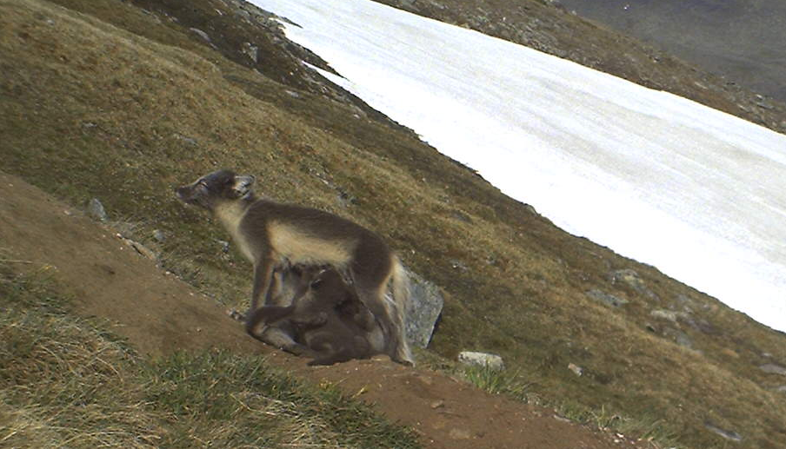
8-16 valper i kullet !
Foto: NINA viltkamera
Notes:
Toppår i smågnagerbestandene gir en formidabel økning i mattilgangen, noe fjellrevbestanden svarer på med å få mange og store kull, vanligvis med 6-12 valper i kullet. Rekorden er 16.
I år med lite smågnagere fødes få eller ingen fjellrevvalper.

Slide 12
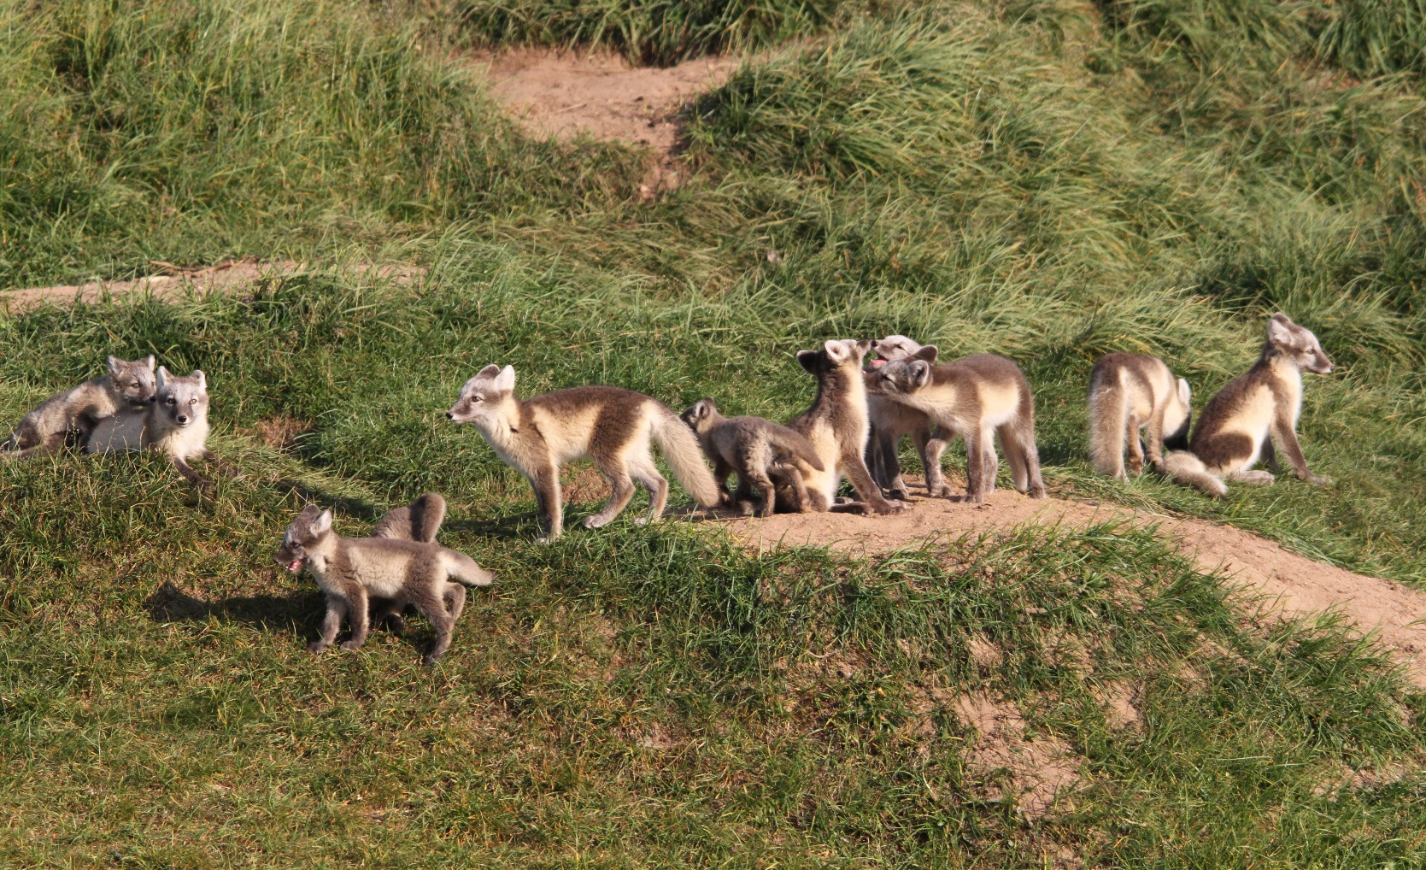
Foto: John Lambela, Statskog Fjelltjenesten
Notes:
Allerede ved 10-12 ukers alder begynner de å ta lange turer bort fra hiet. Valpene forlater vanligvis hiet på høsten for å lete etter make og etablere sitt eget hi og hjemmeområde.
Dødeligheten blant fjellrevvalper kan være svært høy, opptil 80 prosent det første leveåret hvis lemenbestanden krasjer.
Gjennomsnittlig levealder er ca. 5-8 år, men noen blir eldre, opptil 10-12 år.

Slide 13
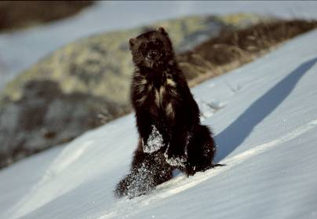
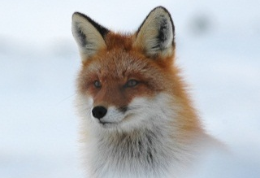
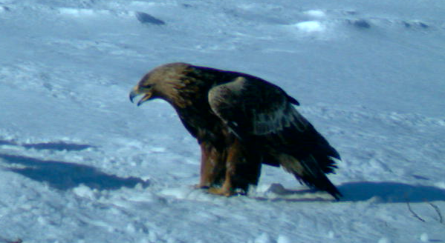
Fjellrevens fiender
Foto: Arild Landa, Olav Strand og NINA viltkamera
Notes:
Den viktigste konkurrenten er rødreven, som både konkurrerer om mat og hi. Den er nesten dobbelt så stor som fjellreven, og kan både jage og ta livet av fjellrev. Fjellreven er dessuten et mulig bytte for større rovdyr som jerv og kongeørn.

Slide 14
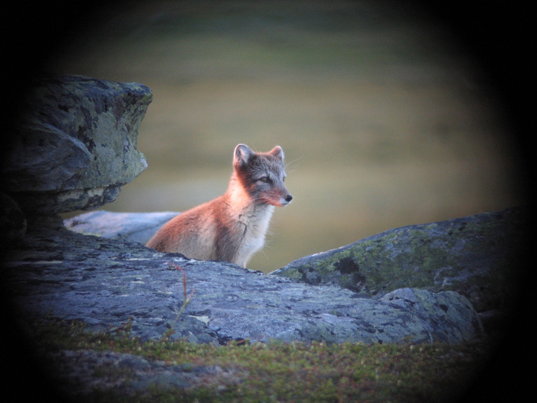
Foto: Henrik Eira, SNO

